Slide 1

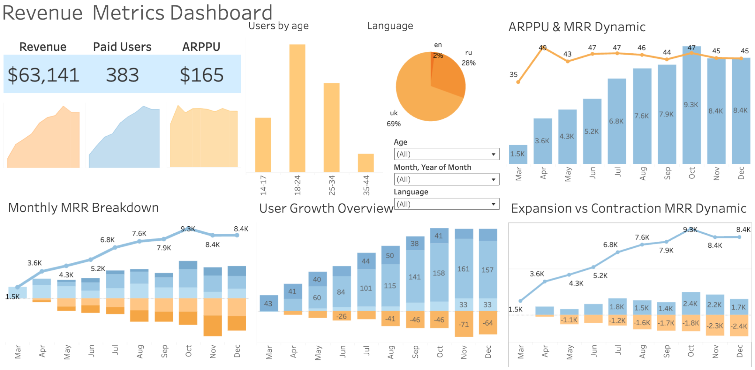


Revenue Metrics Analysis
Olha Haidash
Notes:
Це проєкт аналітичного дашборду, який дозволяє продуктовим менеджерам оцінювати динаміку грошових надходжень та фактори їх зміни.

Slide 2
Завдання проєкту:
Проаналізувати дані таблиць games_payments та games_paid_users в DBeaver та підготувати таблицю для подальшого аналізу в Tableau.
Створити дашборд для аналізу грошових надходжень для продуктових менеджерів, за допомогою якого вони будуть відслідковувати динаміку змін грошових надходжень та робити верхньорівневий аналіз факторів цих змін.

Slide 3
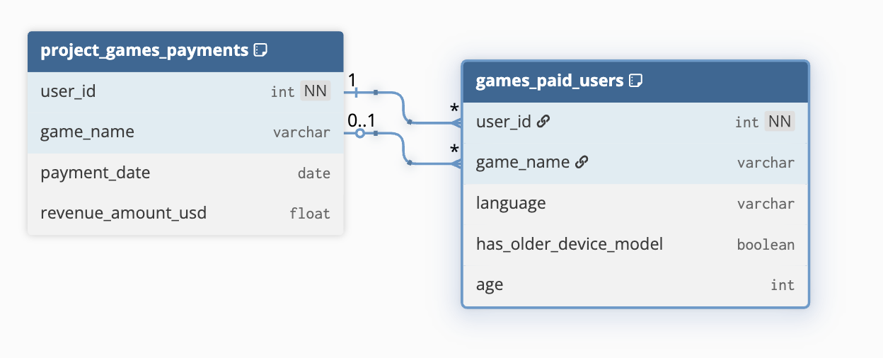
Джерела даних
Notes:
В ході аналізу використовувала дані 2 таблиць: project_games_payments із платежами користувачів та games_paid_users із інформацією про самих користувачів.

Slide 4
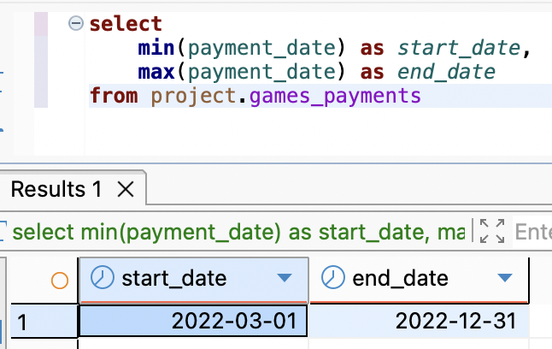
Діапазон даних
Досліджувані дані охоплюють період з 01.03.2022 р. по 31.12.2022 р.
Notes:
Дані охоплюють 2022 рік (березень–грудень).
Компанія працює за підписною моделлю → ключовим є відстеження MRR, churn і повернень користувачів.

Slide 5


Інструменти
DBeaver
Tableau
Notes:
Використовувала DBeaver — для розробки SQL-запиту та підготовки фінальної таблиці та Tableau — для візуалізації, розрахунків і збирання дашборду.

Slide 6
Етап 1. Підготовка даних у DBeaver

Slide 7
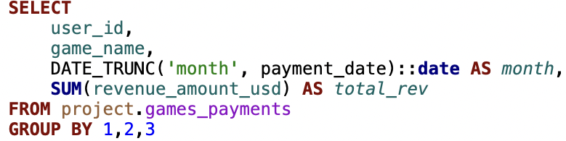
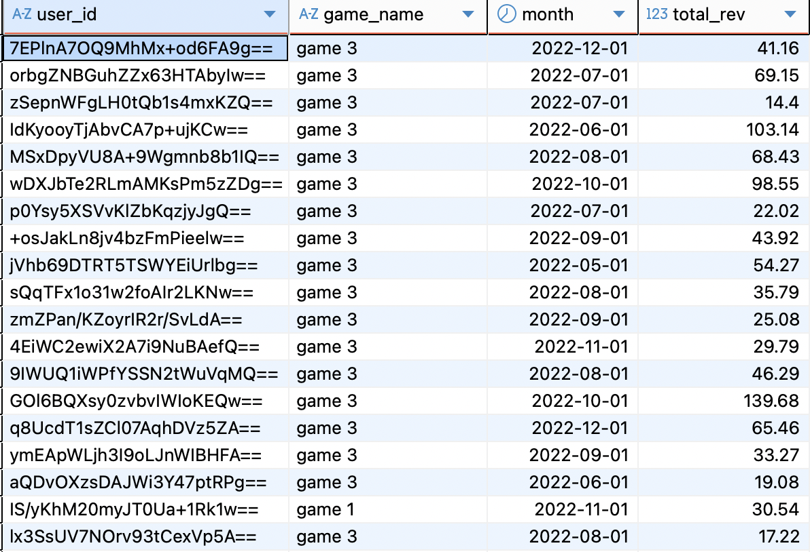
1. Визначення загального доходу по місяцям, іграм і користувачам
CTE №1 monthly_rev
Notes:
Щоб отримати базову структуру MRR на рівні «user + month», на якій будуватиму всі наступні метрики, я згрупувала дані з таблиці payments за користувачем, грою та місяцем та порахувала суму платежів за місяць для кожного користувача. Оформила через CTE (monthly_rev).

Slide 8
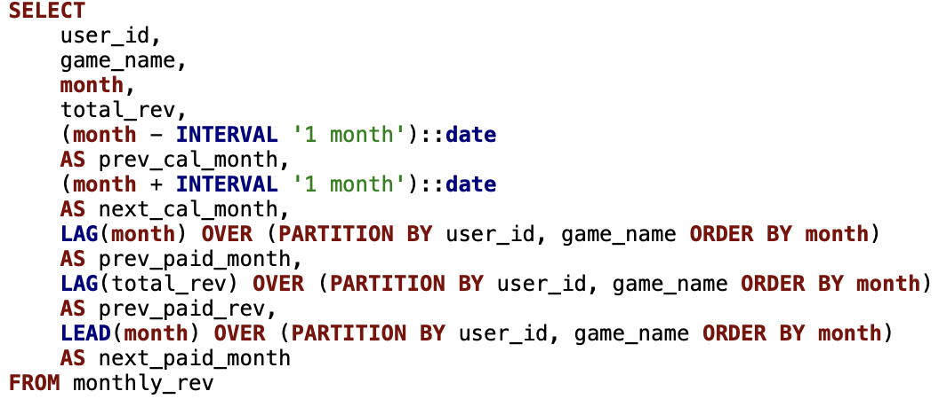
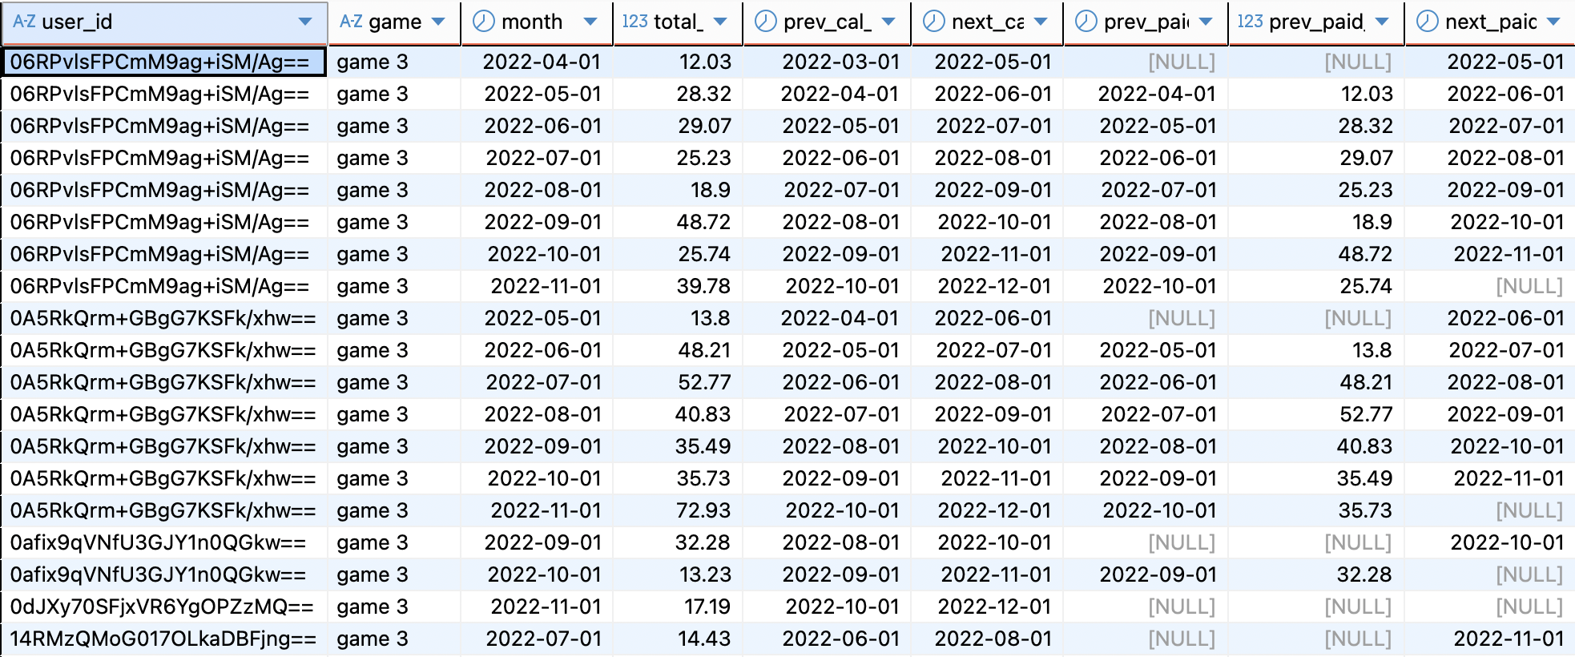
2. Додавання попередніх та наступних фактичних та календарних місяців
CTE №2 rev_lag
Notes:
Щоб визначити чи був юзер новим? Чи продовжував платити чи відвалився? Чи робив upgrade (expansion) чи downgrade (contraction)? Чи повернувся після паузи (back from churn)?
Я додала календарні попередній і наступний місяць (prev_cal_month, next_cal_month).
Через window functions (LAG/LEAD) отримала попередній та наступний місяць, у який користувач реально платив.
Оформила через CTE (rev_lag).

Slide 9
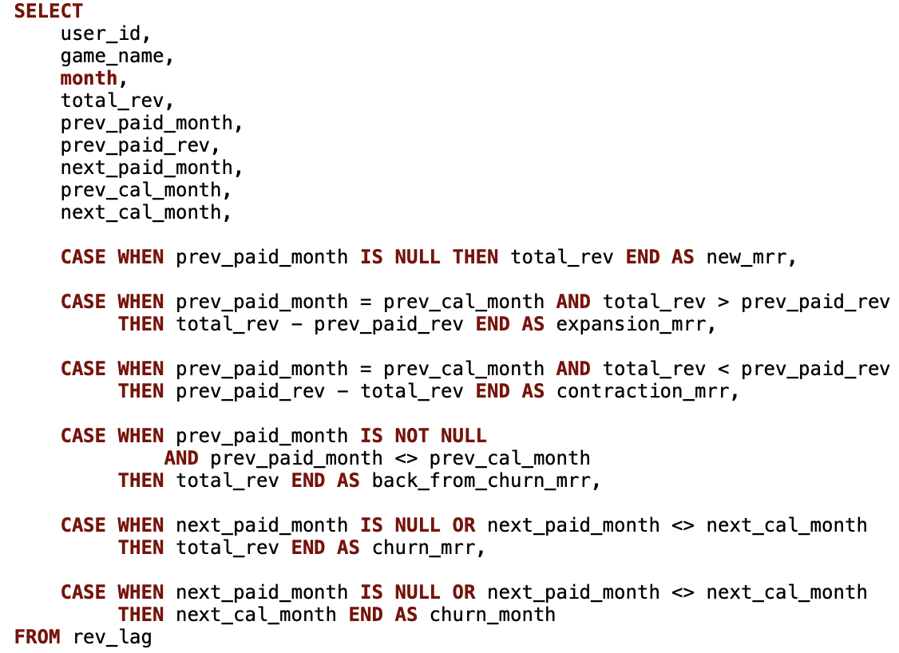
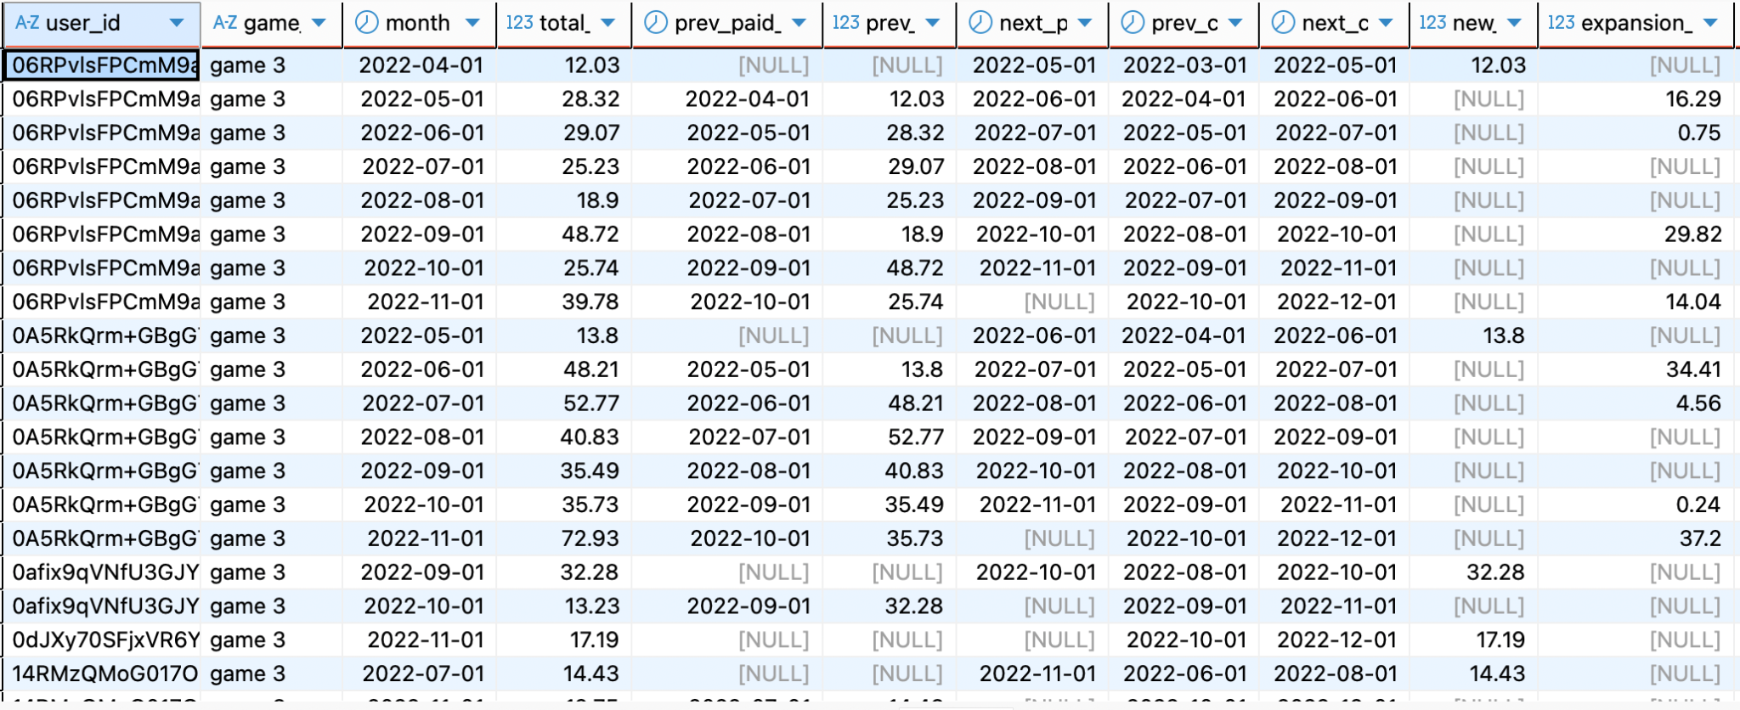
3. Розрахунок ключових метрик на рівні користувача
CTE №3 user_mrr
Notes:
За допомогою умови CASE WHEN, порахувала new_mrr (новий mrr, якщо користувач платить вперше), expansion_mrr (приріст в оплаті користувачем, порівняно з попереднім місяцем), contraction_mrr (зменшення в оплаті, порівняно з попереднім місяцем), back_from_churn_mrr (mrr користувачів, що повернулися після пропуску ‘churn’), churn_mrr та churn_month (коли користувач не платить у наступному календарному місяці, фіксувала його churn і суму revenue, яку він приніс востаннє).
Оформила через CTE (user_mrr).

Slide 10
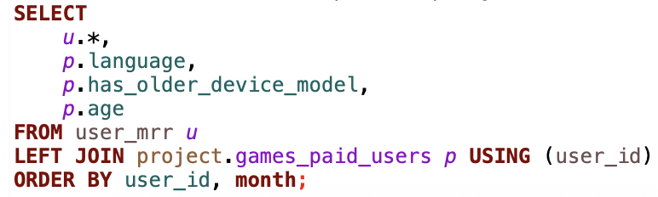
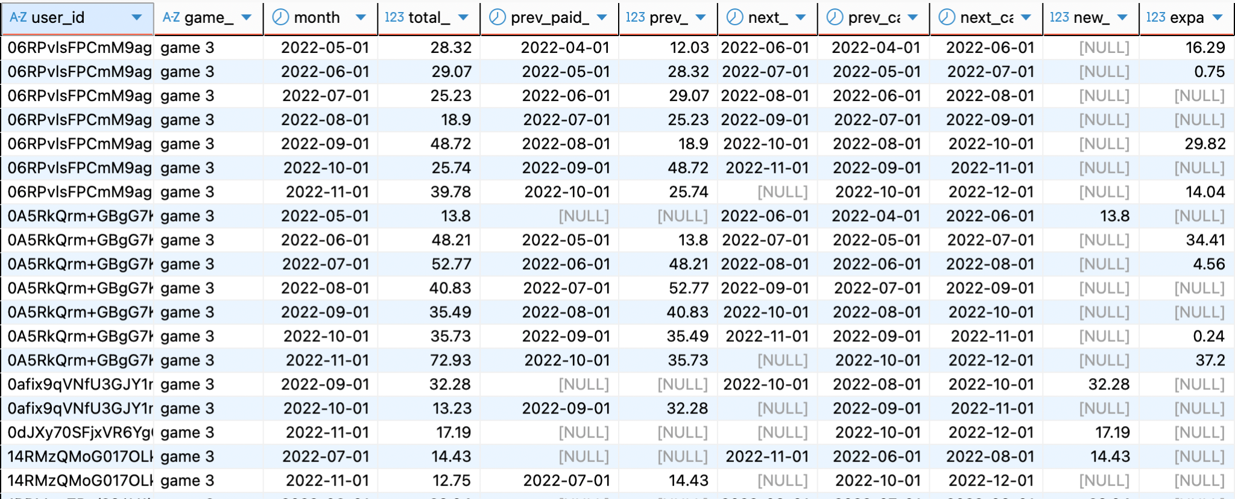
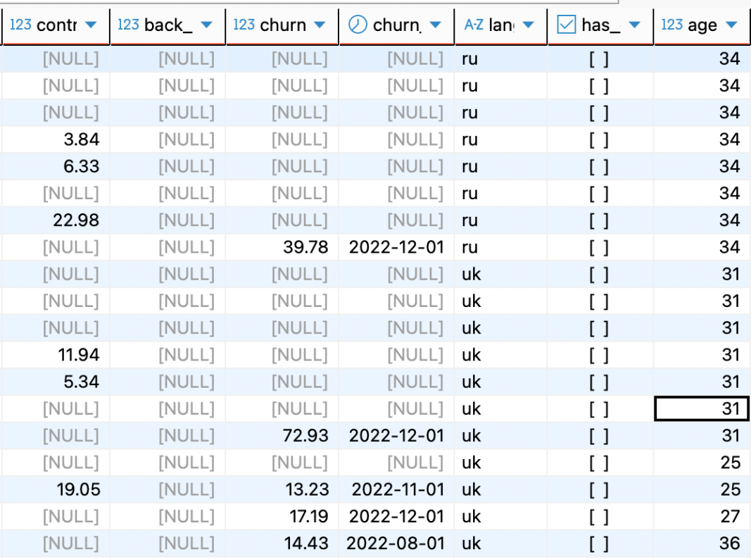
4. Фінальний SELECT
Notes:
Щоб реалізувати фільтри на дашборді (Language, Age, Device) та робити сегментований аналіз revenue, я через JOIN підʼєднала таблицю users.
Результатом повного SQL запиту став повний датасет, який я вивантажила в csv. форматі для завантаження в Tableau

Slide 11
Етап 2. Робота в Tableau

Slide 12
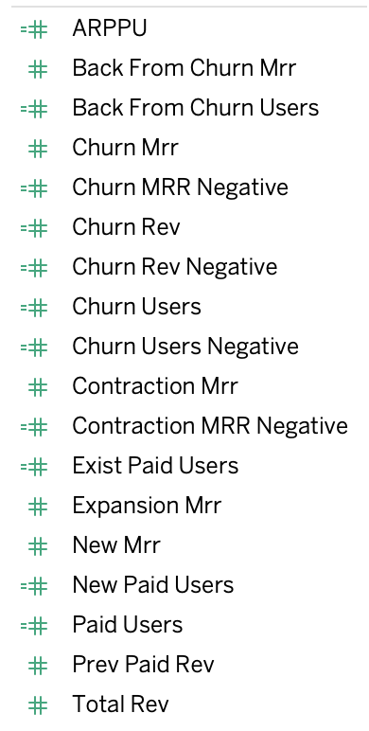
Додала обчислювальні поля для:
Paid Users
ARPPU
Churn Users
Back From Churn Users
Existing Paid Users
та інші

Slide 13
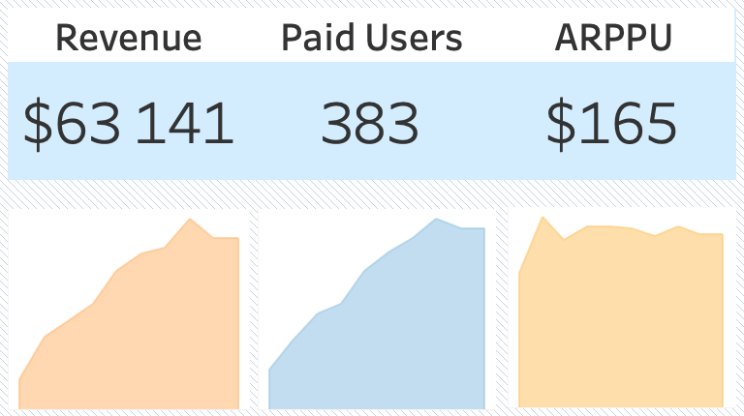
Ключові показники монетизації та їх динаміка

Slide 14
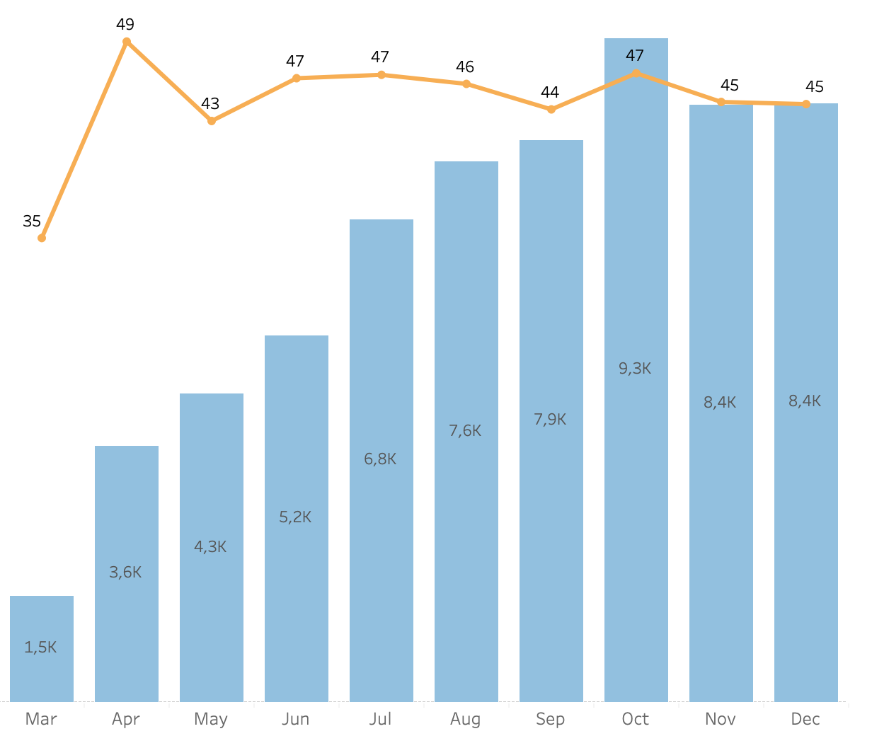

ARPPU & MRR Dynamic

Slide 15
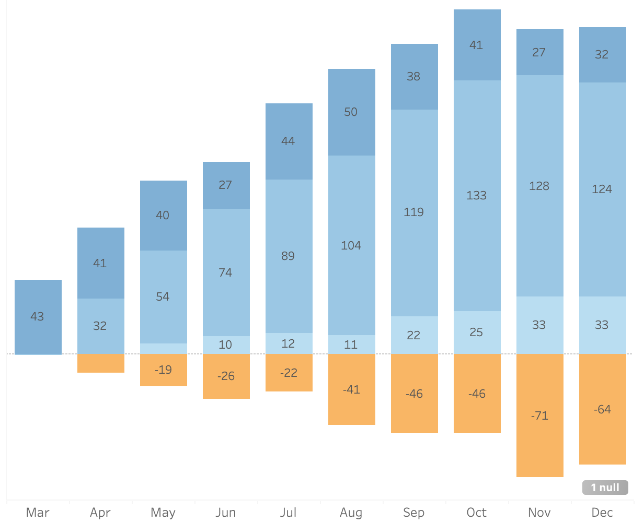
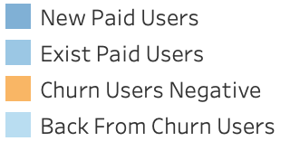
User Growth Overview

Slide 16
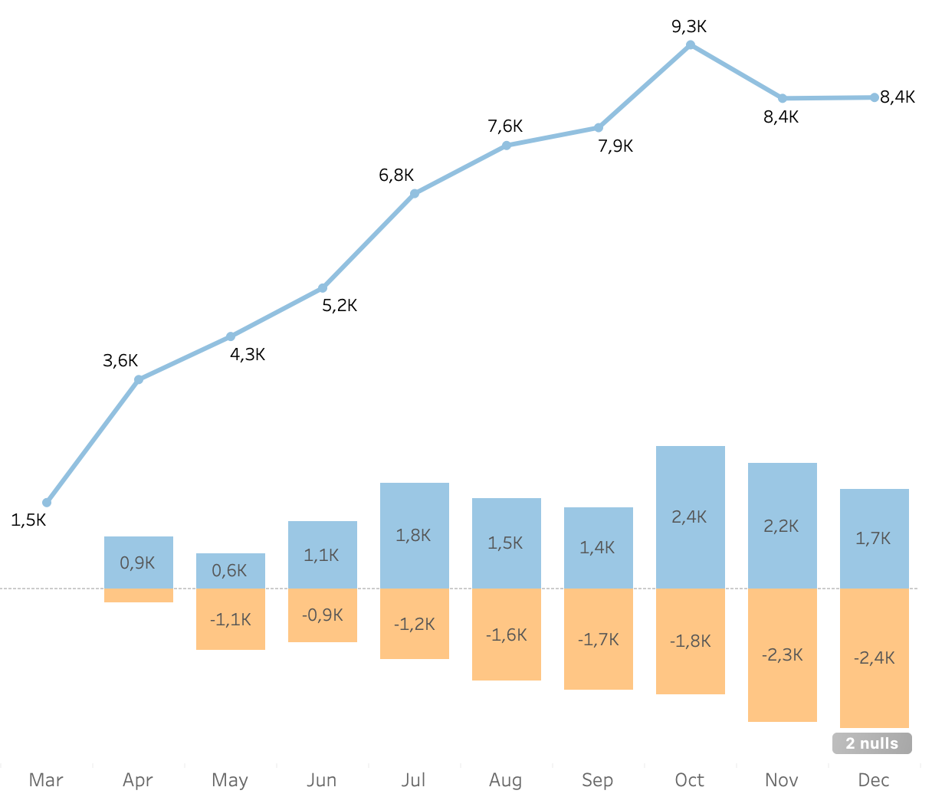
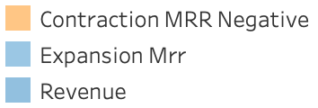
Expansion vs Contraction MRR Dynamic

Slide 17
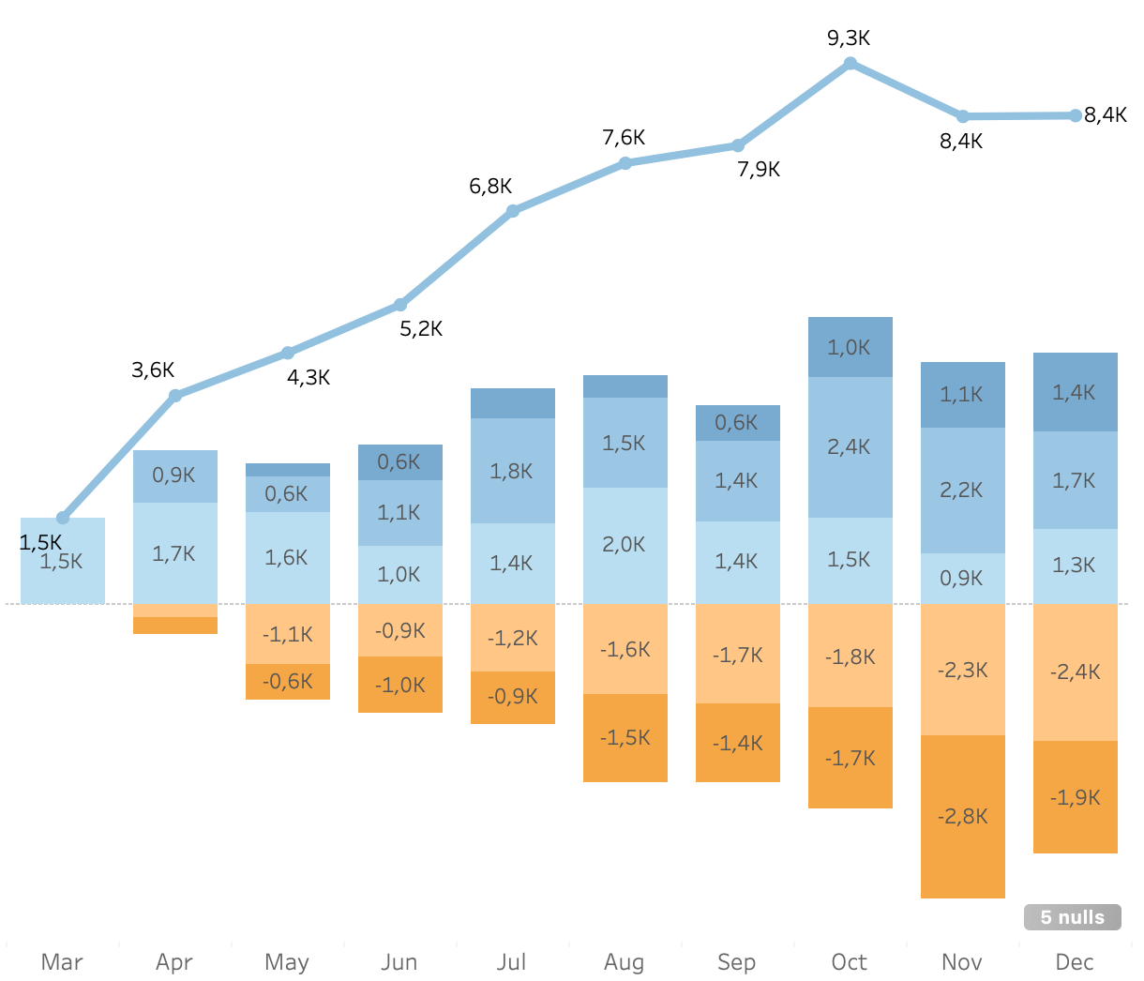
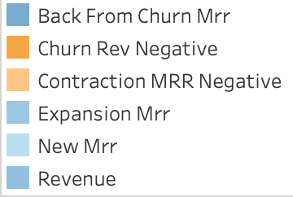
Monthly MRR Breakdown

Slide 18
Висновки та рекомендації

Slide 19
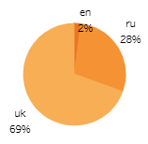
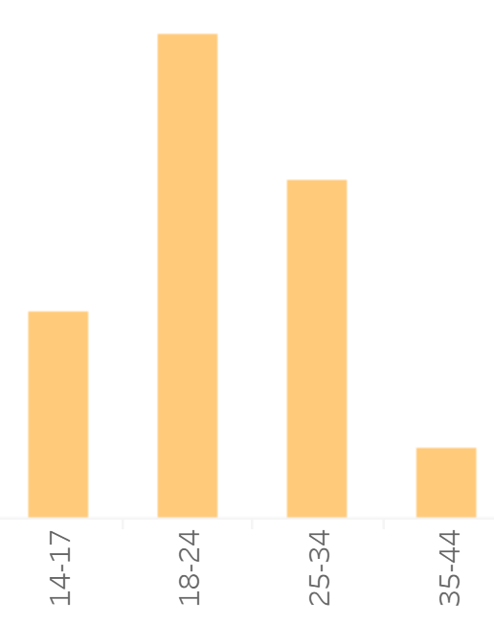
Портрет користувача
Мова: Українська (uk) домінує (69%), російська (ru) – 28%, англійська (en) – 2%;
Вік: Основна аудиторія – 18-24 роки та 25-34 роки. Сегмент 14-17 років також значний. Це вказує на те, що продукт популярний серед молодої та освіченої аудиторії.

Slide 20
Стрімке зростання Виручки та MRR
Спостерігається потужне зростання щомісячної регулярної виручки з $1.5K у березні до пікового значення $9.3K у листопаді, після чого відбулося невелике падіння до $8.4K у грудні і її стабілізація на цьому рівні.
Загальна виручка становить $63,141 від 383 платних користувачів, із середнім чеком ARPPU $165.
ARPPU зростала з $35 у березні з різким зростанням в квітні до $49 і подальшою стабілізацією на рівні $43-$47. Це свідчить про успішне підвищення середнього чека або переведення користувачів на дорожчі тарифи.

Slide 21
Пришвидшення відтоку виручки
Expansion MRR стабільно позитивний, але Contraction MRR – втрата виручки через зниження тарифу або відтік – постійно зростала з червня(-$1.2K) до грудня (-$2.4K).
Це зростання контракції пояснює, чому незважаючи на приріст нових користувачів, чистий MRR сповільнився, а в листопаді-грудні знизився.

Slide 22
Зростання бази Платних Користувачів
Загальна кількість платних користувачів зростала щомісяця і стабільно перевищувала відтік. Зростання відбувалося за рахунок нових платних користувачів та тих, що повернулися після відписки в минулих місяцях.
Найбільший приріст нових користувачів відбувся у серпні (50), а серед тих, що повернулися - в листопаді та грудні (33), забезпечуючи високий чистий приріст.
Проте в листопаді та грудні спостерігається значний відтік користувачів (-71 та -64 відповідно) при зменшенні кількості нових підписок.

Slide 23
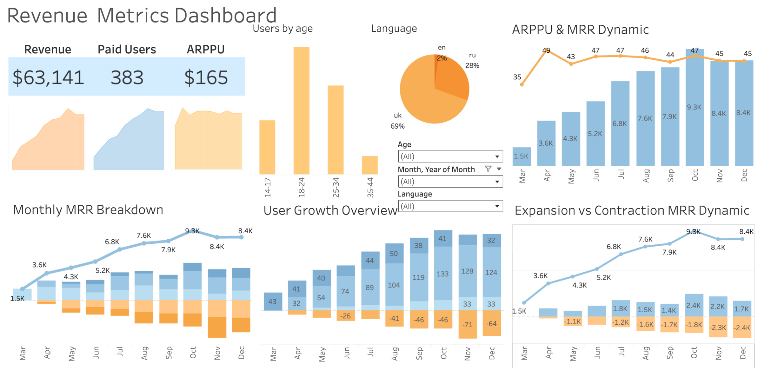
Notes:
Дашборд містить три частини:
KPI блок (Revenue, Paid Users, ARPPU)
Метрики динаміки (MRR, ARPPU)
Метрики факторів змін (new/churn/expansion/contraction)
Є фільтри за датою, віком та мовою.

Slide 24
Можливі причини
Свята та Сезонність
Листопад/Грудень – це період святкових розпродажів (Чорна п'ятниця, Кіберпонеділок, Різдво). Споживачі можуть зміщувати свої витрати на подарунки та інші товари, відкладаючи підписки на січень. Конкуренція за увагу та гаманець у цей час є максимальною.
Економічна Ситуація
Якщо користувачі перебувають у фінансовій скруті наприкінці року (через інфляцію, економічні умови або святкові витрати), вони частіше скасовують некритичні для життя підписки, що призводить до зростання відтоку.
Завершення Кампаній
Зниження активності чи завершення великих маркетингових кампаній, які були дуже успішними у вересні-жовтні. Після завершення промоакцій, потік New Paid Users очікувано зменшується.

Slide 25
Рекомендації
Сфера | Рекомендація | Мета
Утримання | Активізувати зусилля щодо утримання клієнтів наприкінці року. Проаналізувати причини різкого зростання відтоку у листопаді-грудні (зміна цін, якість, конкуренти, святковий період). | Знизити показники Contraction MRR та відтоку користувачів до рівня <$1.8K.
Продукт/Ціна | Проаналізувати сегмент ARPPU $44-$47. Чи можна створити проміжні чи преміум-тарифи для подальшого збільшення середнього чека? | Підняти середній ARPPU вище $50.
Маркетинг | Розширити присутність на ринках, де домінує англійська мова (28%), використовуючи успішну модель, що була застосована в Україні. | Диверсифікувати ризики та залучити нових Paid Users поза межами основного ринку.
Користувачі | Розробити програми лояльності або спеціальні пропозиції для вікової групи 25-34 років (як платоспроможнішого сегменту) та вивчити особливості утримання молодої аудиторії 14-17 років. | Забезпечити стабільність зростання MRR у всіх ключових вікових групах.

Slide 26
Дякую за увагу!

